Slide 1
第四章 存储管理
4.1 主存管理的功能
4.2 分区存贮管理（连续分配）
4.3 分页存储管理（非连续分配）
4.4 分段存储管理（非连续分配）
4.5 段页式存储管理（非连续分配）
4.6 覆盖技术与交换技术
4.7 虚拟存储
第四章 存储管理

Slide 2
4.1 主存管理的功能
4.1.1 地址映射
4.1.2 主存分配
4.1.3 存储保护
4.1.4 主存扩充(虚拟内存)
第四章 存储管理

Slide 3
4.1.1 地址映射(地址重定位)
内存的每个存储单元都有一个编号，这种编号称为内存地址（或称为物理地址，绝对地址）。
内存地址的集合称为内存空间（或物理地址空间）。
第四章 存储管理

Slide 4
要求用户用内存地址编程是非常困难的，尤其是在多道程序设计的环境中。
用户编程所用的地址称为逻辑地址（或程序地址，或虚地址），由逻辑地址组成的空间称为逻辑地址空间（或程序地址空间）。
第四章 存储管理

Slide 5
源程序
逻辑地址空间
物理地址空间
0
Load A data1
data1 3456
Load A 200
3456
Load A 200
3456
。
。
BA=1000
100
编译
连接
地址映射
1200
200
第四章 存储管理

Slide 6
地址映射的方式
我们把用户程序装入内存时对有关指令的地址部分的修改定义为从程序地址到内存地址的地址映射，或称为地址重定位。
地址映射的方式：
1、静态地址映射
2、动态地址映射
第四章 存储管理

Slide 7
1、静态地址映射
程序被装入内存时由操作系统的连接装入程序完成程序的逻辑地址到内存地址的转换。
第四章 存储管理

Slide 8
映射方法
假定程序装入内存的首地址为BR，程序地址为VR，内存地址为MR，则地址映射按下式进行：MR=BR+VR 。
例如，程序装入内存的首地址为1000，则装配程序就按MR=1000+VR对程序中所有地址部分进行修改，修改后指令Load A，200就变为Load A，1200
第四章 存储管理

Slide 9
优缺点
优点：不需要硬件的支持。
缺点：程序必须占用连续的内存空间；一旦程序装入后不能移动。
第四章 存储管理

Slide 10
2、动态地址映射
动态地址重定位：执行时，访问内存之前，将逻辑地址转换为内存地址
由专门的硬件机构来完成的
第四章 存储管理

Slide 11
映射方法
最简单的硬件机构是重定位寄存器。
在地址重定位机构中，有一个基地址寄存器BR和一个程序地址寄存器VR，一个内存地址寄存器MR。
第四章 存储管理

Slide 12
BR
0
.
0
.
.
.
1000
.
.
VR
100
1100
LOAD A 200
200
+
LOAD A 200
.
.
.
.
.
.
200
3456
.
3456
1200
.
.
.
.
.
.
.
.
1300
300
第四章 存储管理

Slide 13
地址映射的具体过程
装入：首地址→BR（基地址寄存器）
执行：逻辑地址→VR
地址转换机构：VR+BR→MR，为实际访问的地址
第四章 存储管理

Slide 14
动态地址映射的优缺点
优点：
程序占用的内存空间是动态可变的，当程序从某个存储区移到另一个区域时，只需要修改相应的寄存器BR的内容即可。
一个程序不一定要求占用一个连续的内存空间。
可以部分地装入程序运行。
便于多个进程共享同一个程序的代码。
动态地址重定位的代价：
需要硬件的支持。
实现存储管理的软件算法较为复杂。
第四章 存储管理

Slide 15
4.1.2 主存分配与回收
要完成内存的分配和回收工作，要求设计者选择和确定以下几种策略和结构：
调入策略
放置策略
置换策略
分配结构
第四章 存储管理

Slide 16
调入策略
用户程序在何时调入内存的策略
策略：请调和预调
第四章 存储管理

Slide 17
放置策略
用户程序调入内存时，确定将其放置在何处的策略。
第四章 存储管理

Slide 18
置换策略
当需要将某个用户程序调入内存而内存空间又不够时，就要确定哪个或哪些程序可以从内存中移走。
第四章 存储管理

Slide 19
分配结构
分配结构是用来登记内存使用情况的数据结构。如空闲区表、空闲区队列等。
第四章 存储管理

Slide 20
引起内存分配和回收的原因
进程的开始和结束。
进程运行的过程中，它所占用的内存也可能发生变化。如栈的变化。
进程映像在内存和外存之间传递。由于内存有限，系统中不可能容纳所有进程，有些进程的映像可以存放在外存，当要运行这些进程时，必须把它们调入内存。
系统为了充分利用内存空间，有时可能对内存空间进行调整。
第四章 存储管理

Slide 21
4.1.3 存储保护
保证在内存中的多道程序只能在给定的存储区域内活动并互不产生干扰。
包括：
防止地址越界
防止越权(对共享区有访问权)
第四章 存储管理

Slide 22
存储保护的硬件支持
界地址寄存器（界限寄存器）
存储键
第四章 存储管理

Slide 23
界地址寄存器（界限寄存器）
界地址寄存器被广泛使用的一种存储保护技术
机制比较简单，易于实现
第四章 存储管理

Slide 24
实现方法
在CPU中设置一对下限寄存器和上限寄存器存放用户作业在主存中的下限和上限地址
也可将一个寄存器作为基址寄存器，另一寄存器作为限长寄存器（指示存储区长度）
每当CPU要访问主存，硬件自动将被访问的主存地址与界限寄存器的内容进行比较，以判断是否越界
如果未越界，则按此地址访问主存，否则将产生程序中断——越界中断（存储保护中断）
第四章 存储管理

Slide 25
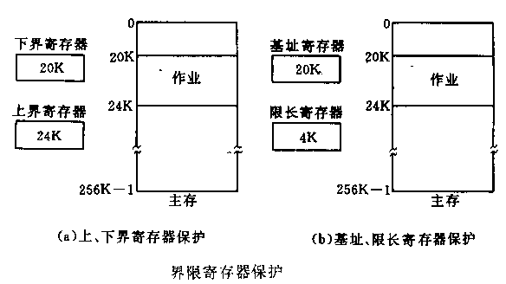
图示
第四章 存储管理

Slide 26
4.1.4 主存扩充(虚拟内存)
利用管理扩展内存：软件+硬件
虚拟存储器：面向编程的存储器
虚地址空间：虚存构成的存储空间
第四章 存储管理

Slide 27
实现虚拟内存的基本原理
原理：局部性原理（时间、空间）
实现过程：一部分放入内存，其它部分根据需要调入内存
实现基础：管理程序（操作系统）、硬件（提高速度）
第四章 存储管理

Slide 28
4.2 分区存储管理
把整个内存划分为若干大小不等的区域，操作系统占用一个区域，其它区域供系统中的多个进程共享，这种方法称为分区存储管理。
这是最简单的一种存储管理,按分区划分的时机可分为
4.2.1、固定分区
4.2.2、动态分区
第四章 存储管理

Slide 29
4.2.1 固定分区
固定分区：把内存固定地划分为若干个大小不等的区域。
分区的划分：计算机的操作员或者由操作系统给出
分区说明表
第四章 存储管理

Slide 30
举例
某系统的内存容量为256K，操作系统占用低地址的20K，其余空间划分成4个固定大小的分区。如下图
第四章 存储管理

Slide 31
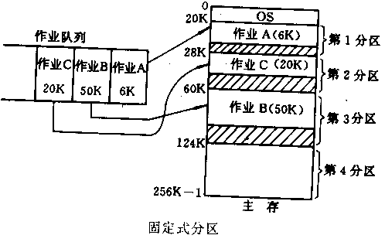
图示
第四章 存储管理

Slide 32
分区说明表
分区号 | 大小(KB) | 始址 | 状态
1 | 8 | 20 | 已分配
2 | 32 | 28 | 已分配
3 | 64 | 60 | 已分配
4 | 132 | 124 | 未分配
第四章 存储管理

Slide 33
固定分区性能分析
适用场景：作业大小和出现频率均已知
缺点：若作业大小和出现频率未知，造成存储空间的浪费，影响整个系统的效率
第四章 存储管理

Slide 34
4.2.2 动态分区
动态分区：运行的过程中建立分区，并使分区的大小刚好与作业的大小相等
解决了固定分区严重浪费内存的问题
一种较为实用的存储管理方法
第四章 存储管理

Slide 35
实现动态分区需要的数据结构
重要信息：空闲区的大小和位置
记录结构：表结构和队列结构
等待分区队列：无满足要求的空闲区时，申请者进入等待队列中，等待被唤醒
第四章 存储管理

Slide 36
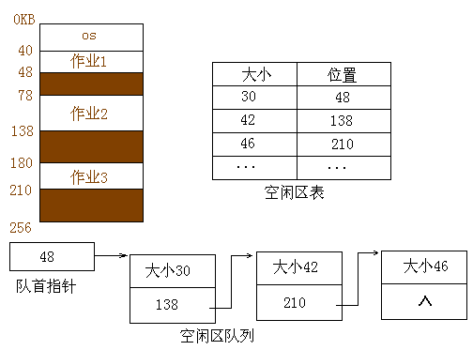
空闲区表和空闲区队列举例
第四章 存储管理

Slide 37
动态分区的分配和回收
1、分区的分配
初始：一个大的空闲区
工作过程中：根据用户的请求，在空闲区表或空闲区队列中找一个满足要求的空闲区，把它分配给用户
第四章 存储管理

Slide 38
分配时的三种情况
（一）无满足要求的空闲区：分配失败
（二）空闲区等于请求：修改空闲区表，返回该空闲区首址
（三）空闲区大于请求：从上（或下）部划分空闲区（通常采用从下部开始，空闲分区表只修改大小）
第四章 存储管理

Slide 39
2、分区的回收
过程：检查相邻空闲区，若相邻则与之合并，否则插入到适当位置（根据不同算法）
第四章 存储管理

Slide 40
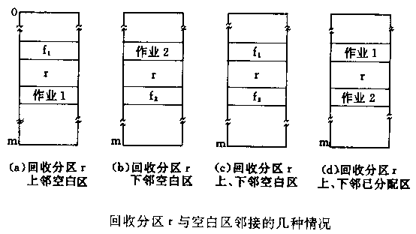
释放区与空闲区相邻的四种情况
第四章 存储管理

Slide 41
说明
（1）与前空闲区相邻：合并，首址为前空闲区首址，大小为两者之和
（2）与前后两空闲区相邻：将这三个区合并，首址为前区首址，大小为这三者之和，并取消原后空闲区表目
（3）与后空闲区相邻：合并，首地址为释放区首地址，大小为二者之和
（4）不与任何空闲区相邻：将其大小和首址插入到空闲区表的适当位置。
第四章 存储管理

Slide 42
两类放置策略
1、基于顺序搜索算法
（1）首次适应法（2）循环首次适应法（3）最佳适应法（4）最坏适应法
2、基于索引搜索算法
（1）快速适应法（2）伙伴系统（3）哈希算法
第四章 存储管理

Slide 43
1、基于顺序搜索算法
排序：首址递增、空闲区大小递增或递减
（1）首次适应法（first fit, FF）
排序：首地址递增
查找：从第一个开始，找到满足要求分区
特点：尽可能地利用低地址空间，从而保证高地址空间有较大的空闲区
第四章 存储管理

Slide 44
1、基于顺序搜索算法
（2）循环首次适应法（next fit, NF）
排序：首地址递增
查找：接上次开始，找到满足要求分区
特点：空闲分区分布均匀，减少查找时间，但缺乏大空闲分区
第四章 存储管理

Slide 45
1、基于顺序搜索算法
（3）最佳适应法（best fit, BF）
排序：空闲分区递增（小→大）
查找：从第一个开始，找到满足要求分区
特点：满足要求且最小分区，但留下小碎片
第四章 存储管理

Slide 46
1、基于顺序搜索算法
（4）最坏适应法（worst fit, WF）
排序：空闲分区递减（大→小）
查找：第一个即可（能否满足）
特点：查找快，产生小碎片可能性小，但缺乏大空闲区
第四章 存储管理

Slide 47
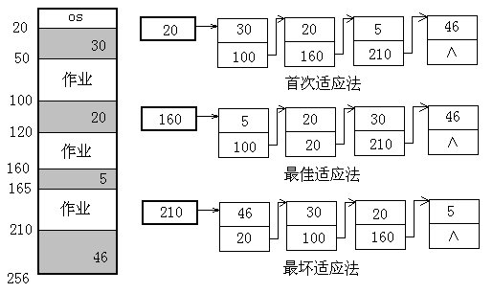
举例
例1：有作业序列：作业A要求18K；作业B要求25K，作业C要求30K。系统中空闲区按三种算法组成的空闲区队列
经分析可知：最佳适应法对这个作业序列是合适的，而其它两种对该作业序列是不合适的。
第四章 存储管理

Slide 48
练习
有作业序列：作业A要求21K；作业B要求30K，作业C要求25K。
第四章 存储管理

Slide 49
2、基于索引搜索算法
顺序搜索对于大系统搜索速度慢
（1）快速适应法（quick fit）
又称分类搜索
分类：大小相同分区单独设立分区表
查找：根据长度找到分区表（满足要求的最小尺寸），分配第一块
特点：不分割，查找效率高；分区回收复杂
第四章 存储管理

Slide 50
2、基于索引搜索算法
（2）伙伴系统（buddy system）
分区尺寸：2的k次幂
分类：大小相同分区单独设立分区表
分配：根据申请大小n，计算i（2^{i}>=n)，若不存在，找2^{i+1}分区，分成2个2^{i}（一对伙伴），1个分配，1个放入2^{i}分区。以此类推
回收：若存在伙伴，则合并
第四章 存储管理

Slide 51
2、基于索引搜索算法
（3）哈希算法
构造哈希表，分区大小为键，值为空闲链表指针
第四章 存储管理

Slide 52
在分区存储管理中解决碎片的办法
规定门限值（由操作系统规定，如1K），分割空闲区时，若剩余部分小于门限值，则不再分割此空闲区。
定期压缩存储空间，将所有空闲区集中到内存的一端，但这种方法的系统开销太大。
第四章 存储管理

Slide 53
4.3 分页存储管理
4.3.1 分页存储管理基本思想
4.3.2 页地址映射
4.3.3 页式存储管理方案小结
第四章 存储管理

Slide 54
4.3.1 分页存储管理基本思想
分区存储管理：存碎片问题，从而降低了内存的利用率。
采用压缩存储区的方法可以解决碎片问题，但系统开销太大，而无实用价值。
分页技术是由曼彻斯特大学提出，并于1960年前后在Atlas计算机上实现。这种技术对操作系统的发展产生了深远影响。
第四章 存储管理

Slide 55
用户程序划分
把用户程序按逻辑页划分成大小相等的部分，称为页（page） 。从0开始编制页号，页内地址是相对于0编址
第四章 存储管理

Slide 56

逻辑地址
用户程序的划分是由系统自动完成的，对用户是透明的。一般，一页的大小为2的整数次幂，因此，地址的高位部分为页号，低位部分为页内地址
页号 页内地址
页号P
页内位移量W
31
12
11
0
编号0~1048575
相对地址0~4095
第四章 存储管理

Slide 57
内存空间
按页的大小划分为大小相等的区域，称为块或内存块（物理页面，页框）
第四章 存储管理

Slide 58
内存分配
以页为单位进行分配，并按作业的页数多少来分配。逻辑上相邻的页，物理上不一定相邻
第四章 存储管理

Slide 59
4.3.2 页地址映射
1、页表
2、页大小的选择
3、页地址映射
4、分页存储管理中的信息保护
5、快表和联想存储器
6、两级页表和多级页表
第四章 存储管理

Slide 60
1、页表
页表：登记页号和块的对应关系
每个进程建立一个页表，页表的长度和首地址存放在PCB中
运行进程的页表必须驻留在内存
第四章 存储管理

Slide 61
页表内容
页表包含以下几个表项：
页号：登记程序地址空间的页号。
块号：登记相应的页所对应的内存块号
其它：登记与存储信息保护有关的信息。
页号 | 块号 | 其它
0 | 5 | …
1 | 65 | …
2 | 13 | …
第四章 存储管理

Slide 62
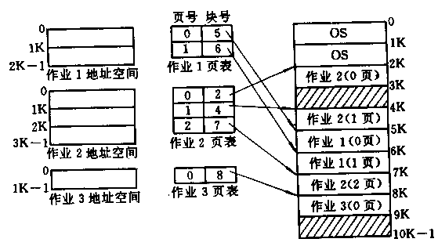
例
如图，作业1有2页分别装入内存的第5、6块；作业2有3页装入内存的第2、4、7块；作业3有1 页装入内存的第8块。
第四章 存储管理

Slide 63
2、页大小的选择
太大：浪费；太小：页表过长。
IBM AS/400 VAX NS32032 ：512字节
Intel 80386 Motorola 68030 4096字节
页的大小是2^{K} ， k： 9-12。
第四章 存储管理

Slide 64
3、页地址映射
把程序地址转换成内存地址，这个转换过程是在程序执行过程中完成的，是动态地址映射
在现代计算机系统中，由系统提供的地址映射硬件来完成地址映射工作。
第四章 存储管理

Slide 65
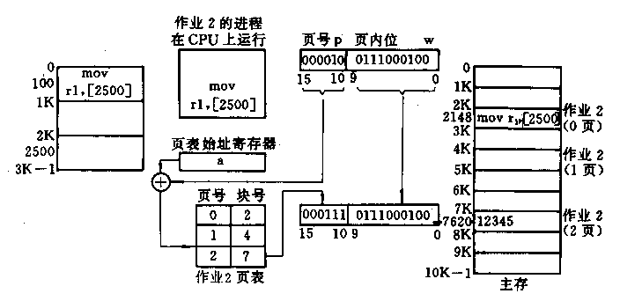
例
设页长为1K，程序地址字长为16位，用户程序空间和页表如图。
第四章 存储管理

Slide 66
说明
指令MOV r1，[2500]，地址转换步骤如下：
（1）地址字2500送虚地址寄存器VR
（2）由硬件分离出页号P和页内地址W
（3）取出VR寄存器中的高6位即为页号，低10位即为页内地址（页长1K）
（4）根据页号找到块号（硬件完成）
（5）块号送到MR的高6位，MR低10位为页内地址
第四章 存储管理

Slide 67
计算时要注意：
（1）地址位2进制（8、16）：根据位数截取页号和页内地址
（2）10进制：地址/页长
商为页号，余数为页内地址
例如：地址为8457，页长为4KB
则8457/4096可得：商为2（页号），余数为256（页内地址）
第四章 存储管理

Slide 68
练习
在分页存储管理系统中，有一作业大小为4页，页长为2K，页表如下：
试借助地址变换图（即要求画出地址变换图）求出逻辑地址0x095C所对应的物理地址。
页号 | 块号
0 | 5
1 | 3
2 | 7
3 | 6
第四章 存储管理

Slide 69
解答
页表首址
00001
00101011100
10
0
+
页号
块号
0
5
1
3
2
7
00011
00101011100
3
6
物理地址为：0x195C
第四章 存储管理

Slide 70
4、分页存储管理中的信息保护
（1）合法保护
0<=页号<程序地址空间的页数
上述判断由硬件自动做，若不合法，硬件产生越界中断，由操作系统的越界中断处理程序进行处理。
（2）越权保护。在页表中增加用于存取控制和存储保护的信息
第四章 存储管理

Slide 71
5、快表和联想存储器
存在问题：由于页表存在，需要访存2次，运行速度要下降一半。
若不解决这一问题是不能令人忍受的。
第四章 存储管理

Slide 72
快表：把页表中部分内容放入Cache中
慢表：内存中完整页表
快表又叫相联(联想)存储器（associative memory）
或 TLB （Translation lookaside buffers）
快表表项：
页号；内存块号；标识位；淘汰位
第四章 存储管理

Slide 73
页表地址寄存器
页表长度寄存器
逻辑地址
b
L
页号p 页内地址d
+
比较
P>=L
页表
快表
p’
地址越界
p
p’
.
.
.
P’
d
地址映射机制
物理地址
第四章 存储管理

Slide 74
分析
当调度合理时，可以达到97％的效率。也就是说访问页表的速度大致相当了访问快表的速度，考虑到快表的速度是内存速度的数倍或数十倍，那么相对于内存速度，访问页表的时间可以忽略不计。也就是说页地址变换不会造成进程运行速度的下降。
第四章 存储管理

Slide 75
6、两级页表和多级页表
当页表项很多时，仅采用一级页表需要大片连续空间，可将页表也分页，并对页表所占的空间进行索引形成外层页表。由此构成二级页表。
更进一步可形成多级页表。
第四章 存储管理

Slide 76
虚拟地址
目录位移
页表位移
页位移
页目录（每进程一个）
页表
内存块
块号
+
页表地址
+
代码或数据
.
.
.
.
.
.
.
.
.
二级页表结构及地址映射
页目录地址
第四章 存储管理

Slide 77
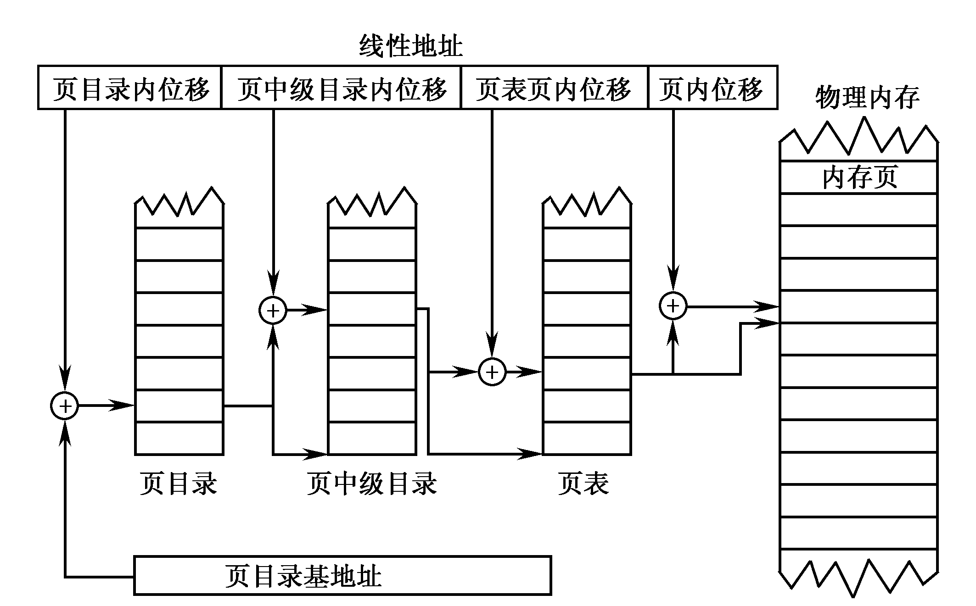
图: 三级页表结构及其地址映射过程
第四章 存储管理

Slide 78
4.3.3 页式存储管理方案小结
优点：解决了碎片问题
便于管理
缺点：不易实现共享
不便于动态连接
第四章 存储管理

Slide 79
4.4 分段存储管理
4.4.1 分段存储管理基本思想
4.4.2 段地址映射
4.4.3 段式存储管理方案小结
第四章 存储管理

Slide 80
4.4.1 分段存储管理基本思想
用户程序划分
按程序自身的逻辑关系划分为若干个程序段，每个程序段都有一个段名，且有一个段号。段号从0开始，每一段段内也从0开始编址，段内地址是连续的
逻辑地址
段号 段内地址
第四章 存储管理

Slide 81
内存划分
内存空间被动态的划分为若干个长度不相同的区域，称为物理段，每个物理段由起始地址和长度确定
内存分配
以段为单位分配内存，每一个段在内存中占据连续空间（内存随机分割，需要多少分配多少），但各段之间可以不连续存放
第四章 存储管理

Slide 82
.
.
0
.
0
.
.
.
.
0
.
.
12345
E
.
116
.
.
CALL [X] [E]
.
P
N
.
.
子程序段[X]
数组[A]
CALL [Y] [F]
.
.
0
.
0
.
.
.
.
.
.
F
.
CALL [A] 116
.
.
.
.
.
L
S
K
子程序段[Y]
工作区段[B]
主程序段[M]
第四章 存储管理

Slide 83
逻辑段号
段号 段地址
操作系统
0
.
操作系统
0
M
1000
0
.
K
K 3200
.
P
0
1
P 1500
1
X
.
2
L 6000
3200
P
3
.
N 8000
K
0
2
Y
4
S 5000
L
5000
S
0
3
A
6000
N
L
0
8000
4
B
N
S
作业1的地址空间
主存
第四章 存储管理

Slide 84
4.4.2 段地址映射
1、 地址映射数据结构
段地址映射的数据结构有段表、段表首址指针和段表的长度。段表首址指针和段表长度存放在进程自己的PCB中。段表一般包括有段的长度、段的首址和存取状态等信息。
每一进程有个段表，程序的每一个段在段表中占用一个表目。
段号
段首址
段长度
0
58K
20K
1
100K
110K
2
260K
140K
第四章 存储管理

Slide 85
2、内存的分配
与动态分区管理相同
第四章 存储管理

Slide 86
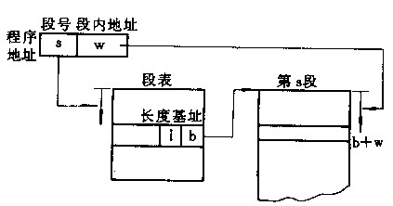
3、段地址变换
段地址变换由硬件地址变换机构完成
第四章 存储管理

Slide 87
说明
段地址映射过程为：
（1）程序地址字送入虚地址寄存器VR中。
（2）取出段号S和段内位移W。
（3）根据段表首址指针找到段表，查找段号为S的表目，得到该段的首地址。
（4）把段首地址与段内位移相加，形成内存地址送入MR中，并以此地址访问内存。
第四章 存储管理

Slide 88
4、快表
同页地址变换一样，在段地址变换过程中，也有两次访问内存的问题。为了加快访问内存的速度也可采用快速存储器组成快表。
第四章 存储管理

Slide 89
段表始址寄存器
段表长度寄存器
逻辑地址
Cb
Cl
段号S 段内地址d
+
比较
S>= C_{l}
地址越界
段表
快表
d>=L
地址越界
比较
S
L
b
.
.
.
L
b
d>=L
比较
地址越界
地址映射及存储保护机制
b + d
物理地址
第四章 存储管理

Slide 90
5、分段与分页技术的比较
分段与分页主要有以下差别：
段是依据程序的逻辑结构划分的，页是按固定大小划分的。
段式技术中程序地址空间是二维的，分页技术中程序地址空间是一维的。
段是面向用户的，页对用户而言是透明的。
第四章 存储管理

Slide 91
段长由用户决定，且各段的大小一般不相等，唯一的限制是最大长度。面页长是由系统决定的，各页的长度必须相等。
段的共享比页的共享更容易。
第四章 存储管理

Slide 92
4.4.3 段式存储管理方案小结
优点：
便于动态申请内存
管理和使用统一化
便于共享
便于动态链接
缺点：产生碎片
思考：与可变分区存储管理方案的相同点与不同点？
第四章 存储管理

Slide 93
4.5 段页式存储管理方式
产生背景:
结合页式段式优点，克服二者的缺点
4.5.1 段页式存储管理基本思想
4.5.2 地址映射
第四章 存储管理

Slide 94
4.5.1 段页式存储管理基本思想
用户程序划分
按段式划分（对用户来讲，按段的逻辑关系进行划分；对系统讲，按页划分每一段）
逻辑地址
内存划分
按页式存储管理方案
内存分配
以页为单位进行分配
段号
段内地址
页号
页内地址
第四章 存储管理

Slide 95
4.5.2 地址映射
段表：记录了每一段的页表始址和页表长度
页表：记录了逻辑页号与内存块号的对应关系（每一段有一个，一个程序可能有多个页表）
内存分配管理：同页式管理
第四章 存储管理

Slide 96
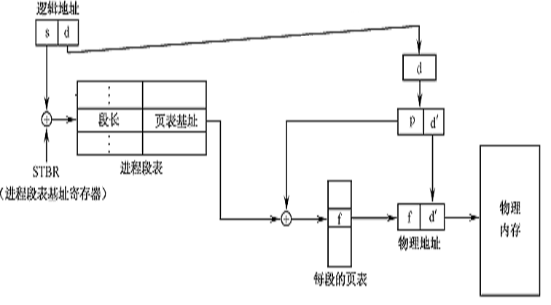
图示
第四章 存储管理

Slide 97
思考
在具有快表的段页式存储管理方案中，如何实现地址变换？
第四章 存储管理

Slide 98
4.6 覆盖技术与交换技术
4.6.1、为什么引入？
在多道环境下扩充内存的方法，用以解决在较小的存储空间中运行较大程序时遇到的矛盾
覆盖技术主要用在早期的操作系统中
交换技术被广泛用于小型分时系统中，交换技术的发展导致了虚存技术的出现
第四章 存储管理

Slide 99
交换技术与覆盖技术共同点：
进程的程序和数据主要放在外存，当前需要执行的部分放在内存，内外存之间进行信息交换
不同点：如何控制交换？
第四章 存储管理

Slide 100
4.6.2 覆盖技术
把程序划分为若干个功能上相对独立的程序段，按照其自身的逻辑结构将那些不会同时执行的程序段共享同一块内存区域
第四章 存储管理

Slide 101
图示
A
8K
作业X的常驻区
A（8K）
B
8K
C
10K
C
B
覆盖区0
（10K）
D
12K
E
4K
F
10K
E
D
F
覆盖区1
（12K）
作业X的调用结构
第四章 存储管理

Slide 102
分析
缺点：
对用户不透明，增加了用户负担
例子：目前这一技术用于小型系统中的系统程序的内存管理上，MS-DOS的启动过程中，多次使用覆盖技术；启动之后，用户程序区TPA的高端部分与COMMAND.COM暂驻模块也是一种覆盖结构
第四章 存储管理

Slide 103
4.6.3 交换技术
为什么引入交换技术？
当内存空间紧张时，系统将内存中某些进程暂时移到外存，把外存中某些进程换进内存，占据前者所占用的区域，这种技术是进程在内存与外存之间的动态调度
多用于分时系统中
第四章 存储管理

Slide 104
交换技术实现中的几个问题
选择原则
即：将哪个进程换出内存？
例子：分时系统，时间片轮转法或基于优先数的调度算法，在选择换出进程时，换出要长时间等待的进程。
第四章 存储管理

Slide 105
交换时机的确定
何时需发生交换？
例子：
  只要不用就换出（或很少再用）
  只在内存空间不够或有不够的危险时换出
第四章 存储管理

Slide 106
交换时需要做哪些工作？
需要一个盘交换区：
必须足够大以存放用户程序的内存映像的拷贝；
必须对这些内存映像直接存取。
第四章 存储管理

Slide 107
换回内存时位置的确定
换出后再换入的内存位置一定要在换出前的原来位置上吗？
受地址映射技术的影响，即绝对地址产生时机的限制
第四章 存储管理

Slide 108
分析
与覆盖技术相比，交换技术不要求用户给出程序段之间的逻辑覆盖结构；
交换发生在进程或作业之间，而覆盖发生在同一进程或作业内。
覆盖只能覆盖那些与覆盖段无关的程序段
第四章 存储管理

Slide 109
4.7 虚拟存储
以CPU时间和外存空间换取昂贵内存空间，这是操作系统中的资源转换技术
4.7.1 概述
4.7.2 虚拟页式存储管理
4.7.3 虚拟段式存储管理
第四章 存储管理

Slide 110
4.7.1 概述
程序局部性原理
时间局部性
一条指令被执行了，则在不久的将来它可能再被执行
空间局部性
若某一存储单元被使用，则在一定时间内，与该存储单元相邻的单元可能被使用
第四章 存储管理

Slide 111
4.7.2、虚拟页式存储管理
1、基本思想
在进程开始运行之前，不是装入全部页面，而是装入几个或零个页面，之后根据进程运行的需要，动态装入其它页面；
当内存空间已满，而又需要装入新的页面时，则根据某种算法淘汰某个页面，以便装入新的页面
第四章 存储管理

Slide 112
60K-64K
X
虚地址空间
56K-60K
X
52K-56K
X
} 虚页
48K-52K
X
44K-48K
7
40K-44K
X
36K-40K
5
物理地址空间
页框
32K-36K
X
28K-32K
X
28K-32K
24K-28K
X
24K-28K
20K-24K
3
20K-24K
16K-20K
4
16K-20K
12K-16K
0
12K-16K
8K-12K
6
8K-12K
4K-8K
1
4K-8K
0K-4K
2
0K-4K
第四章 存储管理

Slide 113
2、页表表项
页号、内存块号、驻留位、外存地址、访问位、修改位
驻留位（中断位）：表示该页是在内存还是在外存
访问位：根据访问位来决定淘汰哪页（由不同的算法决定）
修改位：查看此页是否在内存中被修改过
页号
中断位
内存块号
外存地址
访问位
修改位
第四章 存储管理

Slide 114
0
1
1
0
0
0
0
0
0
0
0
0
1
0
0
15
000
0
物理地址
24580
14
000
0
13
000
0
12
000
0
11
111
1
页表
10
000
0
9
101
1
8
000
0
7
000
0
6
000
0
5
011
1
4
100
1
3
000
1
2
110
1
110
虚地址
8196
1
001
1
0
010
1
在/不在内存
0
0
1
0
0
0
0
0
0
0
0
0
0
1
0
0
第四章 存储管理

Slide 115
3、缺页中断（Page Fault）处理
在地址映射过程中，在页表中发现所要访问的页不在内存，则产生缺页中断。操作系统接到此中断信号后，就调出缺页中断处理程序，根据页表中给出的外存地址，准备将该页调入内存
此时应将缺页的进程挂起（调页完成唤醒）
第四章 存储管理

Slide 116
如果内存中有空闲块，则分配一个块，将要调入的页装入该块，并修改页表中相应页表项目的驻留位及相应的内存块号
若此时内存中没有空闲块，则要淘汰某页（若被淘汰页在内存期间被修改过，则要将其写回外存）
第四章 存储管理

Slide 117
思考
缺页中断同一般中断的区别？
第四章 存储管理

Slide 118
缺页中断同一般中断都是中断，相同点是：
保护现场 中断处理 恢复现场
不同点：
一般中断是一条指令完成后中断，缺页中断是一条指令执行时中断
一条指令执行时可能产生多个缺页中断。如指令可能访问多个内存地址，这些地址在不同的页中。
第四章 存储管理

Slide 119
4、页面淘汰算法
先进先出页面淘汰算法（FIFO）
选择在内存中驻留时间最长的页并淘汰之
理想淘汰算法—最佳页面算法（OPT）
淘汰以后不再需要的或最远的将来才会用到的页面
第四章 存储管理

Slide 120
最近最久未使用页面淘汰算法（LRU）
选择最后一次访问时间距离当前时间最长的一页并淘汰之
Clock置换算法（最近未使用NRU）
每页设置一个访问位，将内存中页连接成一个循环队列（按FIFO）
访问某页时被设置为1
淘汰时逐页检查访问位，为1时，设置为0检查下一页；为0时淘汰，指针指向下一页
下次接着查找
第四章 存储管理

Slide 121
改进Clock置换算法
每页设置一个访问位A和修改位M
第一次扫描：寻找A=0, M=0，找到将其淘汰；若未找到则进行第二次扫描
第二次扫描：寻找A=0,M=1，找到将其淘汰；经过的页（不是A=0，M=1）设置A=0
第三次扫描：若第二步未找到，重复第一步
第四章 存储管理

Slide 122
例1
某程序在内存中分配三个块，访问页的走向为4，3，2，1，4，3，5，4，3，2，1，5，按FIFO、 LRU、OPT算法分别计算缺页次数
假设开始时所有页均不在内存
第四章 存储管理

Slide 123
FIFO
FIFO 4 3 2 1 4 3 5 4 3 2 1 5
  4 3 2 1 4 3 5 5 5 2 1 1
  4 3 2 1 4 3 3 3 5 2 2
  4 3 2 1 4 4 4 3 5 5
x x x x x x x √ √ x x √
共缺页中断9次
第四章 存储管理

Slide 124
LRU
LRU 4 3 2 1 4 3 5 4 3 2 1 5
  4 3 2 1 4 3 5 4 3 2 1 5
  4 3 2 1 4 3 5 4 3 2 1
  4 3 2 1 4 3 5 4 3 2
x x x x x x x √ √ x x x
共缺页中断10次
第四章 存储管理

Slide 125
OPT
OPT 4 3 2 1 4 3 5 4 3 2 1 5
  4 3 2 1 1 1 5 5 5 2 1 1
  4 3 3 3 3 3 3 3 5 5 5
  4 4 4 4 4 4 4 4 4 4
x x x x √ √ x √ √ x x √
共缺页中断7次
第四章 存储管理

Slide 126
练习
某程序在内存中分配四个块，访问页的走向为4，3，2，1，4，3，5，4，3，2，1，5，按LRU、OPT算法分别计算缺页次数
假设开始时所有页均不在内存
第四章 存储管理

Slide 127
LRU
LRU 4 3 2 1 4 3 5 4 3 2 1 5
  4 3 2 1 4 3 5 4 3 2 1 5
  4 3 2 1 4 3 5 4 3 2 1
  4 3 2 1 4 3 5 4 3 2
  4 3 2 1 1 1 5 4 3
x x x x √ √ x √ √ x x x
共缺页中断8次
第四章 存储管理

Slide 128
OPT
OPT 4 3 2 1 4 3 5 4 3 2 1 5
  4 3 2 1 1 1 5 5 5 5 1 1
  4 3 2 2 2 2 2 2 2 5 5
  4 3 3 3 3 3 3 3 3 3
  4 4 4 4 4 4 4 4 4
x x x x √ √ x √ √ √ x √
共缺页中断6次
第四章 存储管理

Slide 129
例2
有一虚拟存储系统，采用先进先出的页面淘汰算法。在内存中为每个进程分配3块。进程执行时使用页号的顺序为 4 3 2 1 4 3 5 4 3 2 1 5
(1) 该进程运行时总共出现几次缺页。
(2) 若每个进程在内存有4块，又将产生几次缺页。
(3) 如何解释所出现的现象。
第四章 存储管理

Slide 130
m=3
FIFO 4 3 2 1 4 3 5 4 3 2 1 5
  4 3 2 1 4 3 5 5 5 2 1 1
  4 3 2 1 4 3 3 3 5 2 2
  4 3 2 1 4 4 4 3 5 5
x x x x x x x √ √ x x √
共缺页中断9次
第四章 存储管理

Slide 131
m=4
FIFO 4 3 2 1 4 3 5 4 3 2 1 5
  4 3 2 1 1 1 5 4 3 2 1 5
  4 3 2 2 2 1 5 4 3 2 1
  4 3 3 3 2 1 5 4 3 2
  4 4 4 3 2 1 5 4 3
x x x x √ √ x x x x x x
共缺页中断10次
第四章 存储管理

Slide 132
m=3时，缺页中断9次
m=4时，缺页中断10次
FIFO页面淘汰算法会产生异常现象（Belady现象），即：当分配给进程的物理页面数增加时，缺页次数反而增加
第四章 存储管理

Slide 133
5、影响缺页次数的因素
(1) 分配给进程的物理块数
(2) 页本身的大小
(3) 程序的编制方法
(4) 页淘汰算法
第四章 存储管理

Slide 134
练习
内存分配一页，初始时矩阵数据均不在内存；
页面大小为128个整数；矩阵A_{128X128}按行存放。
这两个程序执行时分别会产生多少次缺页中断？
程序编制方法1：
for j:=1 to 128
for i:=1 to 128
A[i,j]:=0;
程序编制方法2：
for i:=1 to 128
for j:=1 to 128
A[i,j]:=0;
第四章 存储管理

Slide 135
解
程序编制方法1：
for j:=1 to 128
for i:=1 to 128
A[i,j]:=0;
程序编制方法2：
for i:=1 to 128
for j:=1 to 128
A[i,j]:=0;
128*128
128
第四章 存储管理

Slide 136
6、颠簸（抖动）
在虚存中，页面在内存与外存之间频繁调度，以至于调度页面所需时间比进程实际运行的时间还多，此时系统效率急剧下降，甚至导致系统崩溃。这种现象称为颠簸或抖动
原因：
页面淘汰算法不合理
分配给进程的物理页面数太少
第四章 存储管理

Slide 137
4.7.3 虚拟段式存储管理
1、段表内容
增加：
特征位（在/不在内存，是否可共享）
存取权限位（读，写，执行）
标志位（是否修改过，能否移动）
扩充位（固定长/可扩充 ）
第四章 存储管理

Slide 138
2、缺段中断处理
检查内存中是否有足够的空闲空间
①若有，则装入该段，修改有关数据结构，中断返回
②若没有，检查内存中空闲区的总和是否满足要求，是则应采用紧缩技术，转① ；否则，淘汰一（些）段，转①
第四章 存储管理

